Slide 1
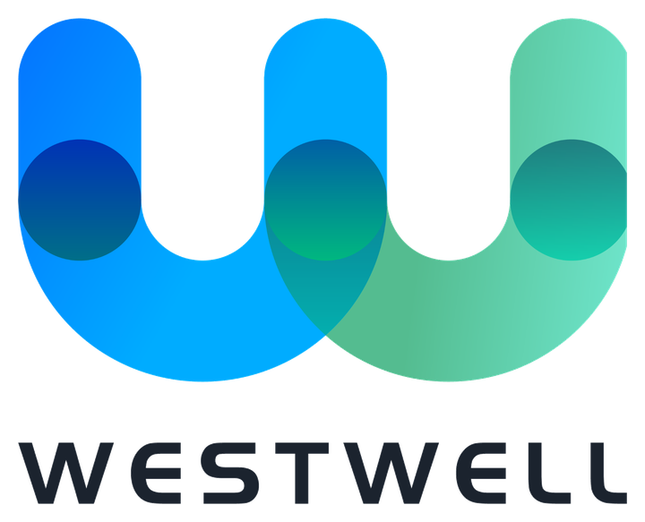
优先级金字塔 priorityPyramid
顶层最重要（真锥形 + 右侧标签）。
4
安全稳定
不可妥协的底线
3
效率提升
核心价值
2
成本优化
持续改进
1
体验增强
锦上添花

Slide 2
漏斗 funnel
逐层收敛（真倒锥 + 右侧名称/数值）。
触达场景
100%
可自动化
72%
已接入平台
55%
无人作业
38%

Slide 3
价值链 valueChain
阶段卡 + 箭头相连，文字在卡内。
采购到厂
生产作业
仓储倒运
成品发运
原料计划
设备调度
库位管理
装车计划
到货管理
节拍管控
无人运输
跨境物流
质检入库
异常处理
盘点对账
签收回执

Slide 4
韦恩图 venn
交集即差异化（富版：分区要点 + 交集卡）。
调度能力
仿真能力
交集 ∩
仿真驱动的智能调度
· 全局实时调度
· 上线前预演
用仿真先验证、再调度，二者交集正是 ReeWell 的护城河。
· 多设备协同
· 高精度孪生
· 动态再规划
· What-if 推演
先验证后执行
持续自学习
风险可控落地
两种能力单独都有人做；真正稀缺的是把它们打通的交集。

Slide 5
环形指标 ringStats
真实百分比进度环。
30%
92%
65%
99.9%
效率提升
设备利用率
研发占比
系统可用
岸桥-堆场节拍
调度优化后
团队结构
稳定运行
环填充比例 = 数值百分比；数字为占位。

